Slide 1
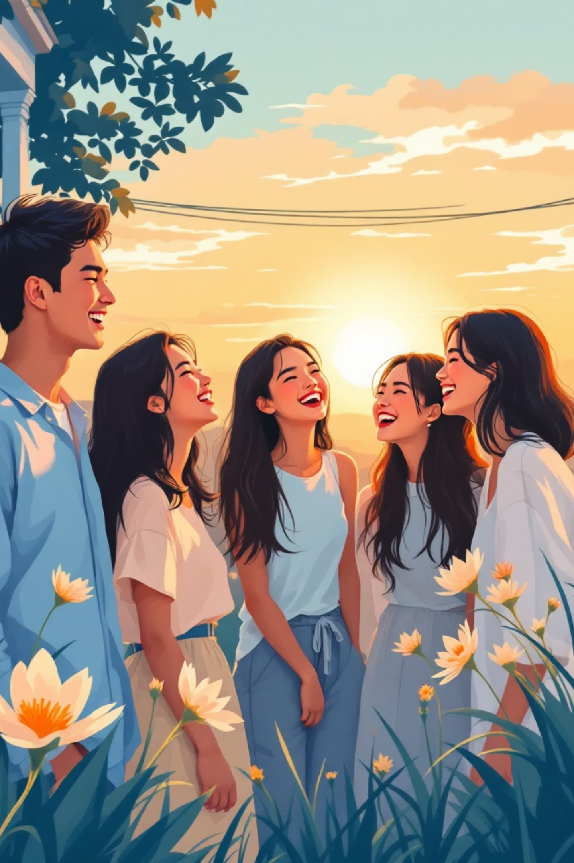
Giới Thiệu Nhóm
Hành trình khám phá về một nhóm bạn đặc biệt - nơi tình bạn thật sự tỏa sáng

Slide 2

Chúng Tôi Là Ai?
5 Thành Viên
Cá Tính Riêng Biệt
Năng động, nhiệt huyết và luôn sẵn sàng cho những cuộc phiêu lưu mới
Mỗi người một màu sắc, một sở trường độc đáo tạo nên sự đa dạng thú vị
Tập Thể Gắn Kết
Cùng nhau xây dựng một không gian thân thiết, ấm áp và đầy tiếng cười

Slide 3
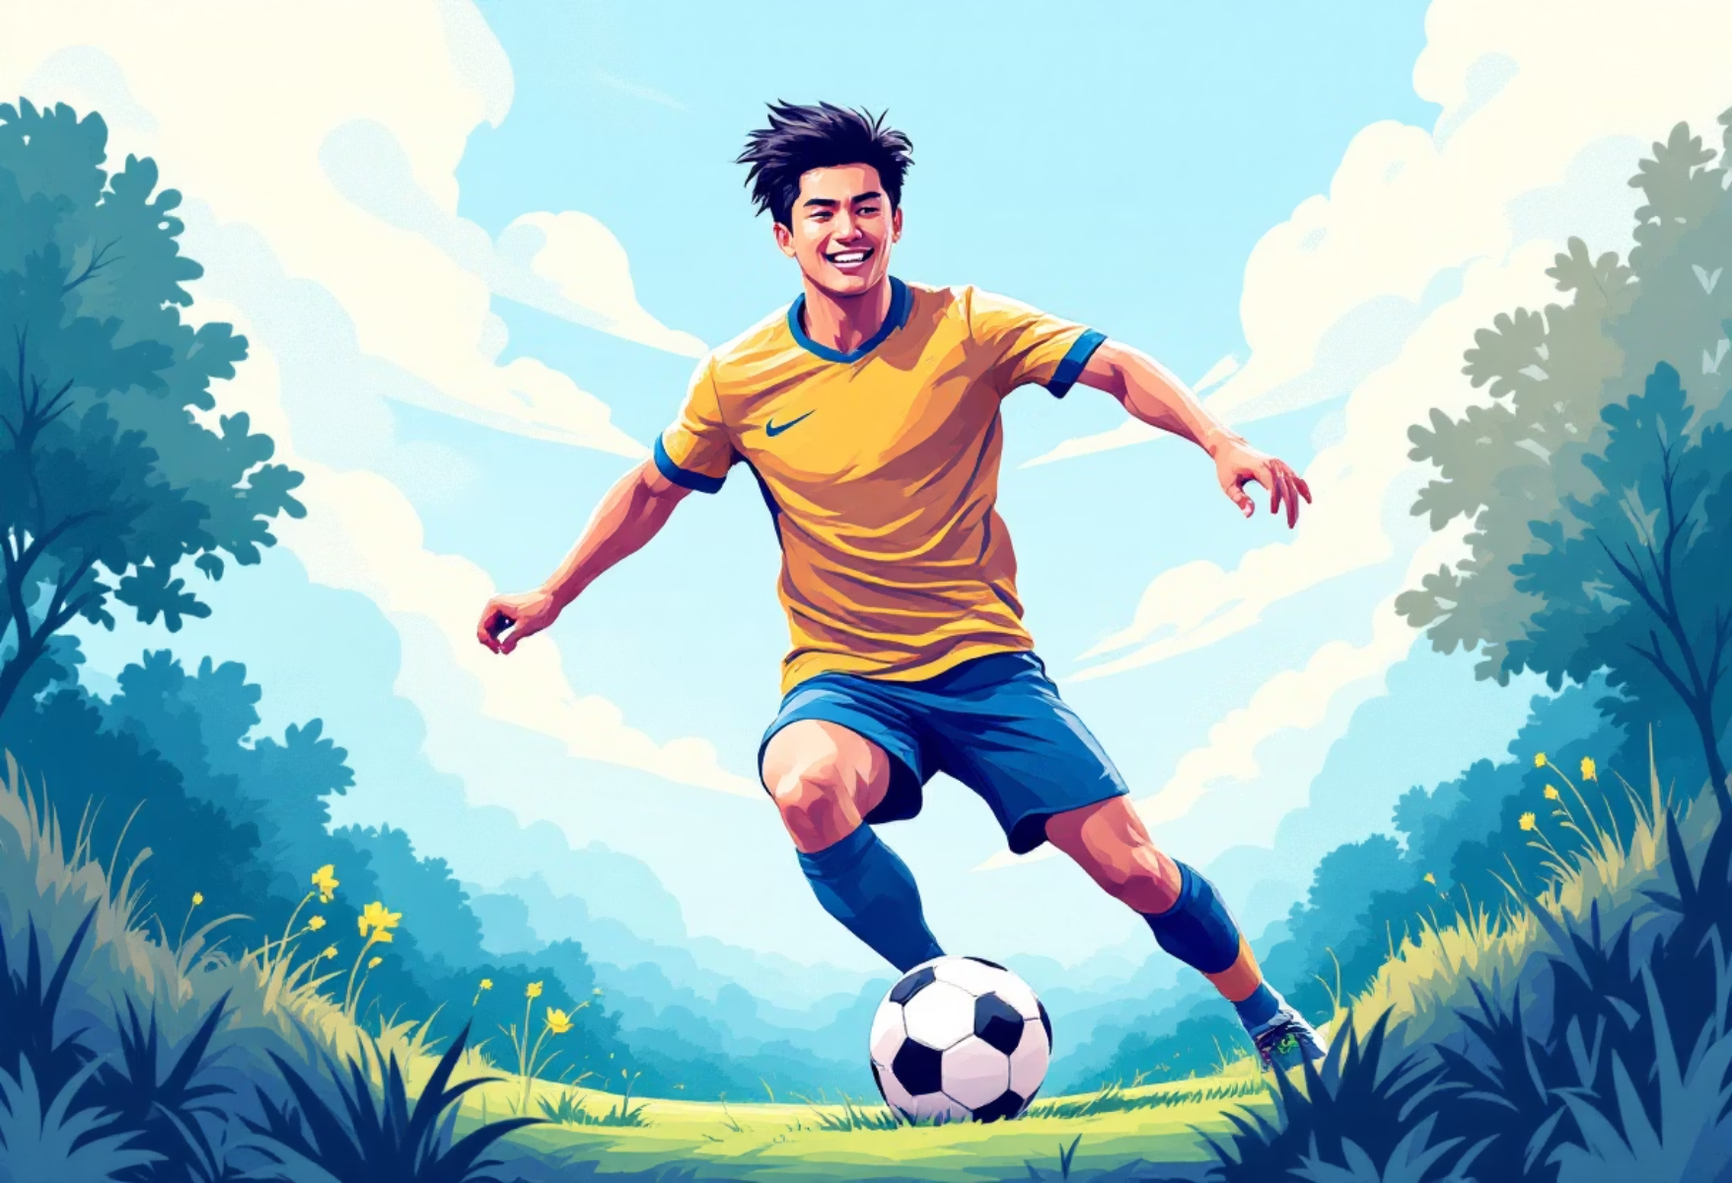

Thành Viên 1: Duy Anh - Người Lãnh Đạo
Vai Trò Dẫn Dắt
Luôn là người đầu tiên đưa ra ý tưởng và dẫn dắt nhóm trong mọi hoạt động từ học tập đến giải trí
Đam Mê Thể Thao
Yêu thích tổ chức các sự kiện thể thao và hoạt động ngoại khóa cho nhóm
Sở Thích Cá Nhân
Đá bóng và các môn thể thao đồng đội
Đọc sách phát triển bản thân
Lập kế hoạch và tổ chức sự kiện

Slide 4


Thành Viên 2: Thanh Mai - Người Sáng Tạo
Thiết Kế & Trang Trí
Hội Họa & Nhiếp Ảnh
Chịu trách nhiệm tạo ra những ý tưởng sáng tạo và thiết kế độc đáo cho mọi hoạt động của nhóm
Đam mê bắt giữ những khoảnh khắc đẹp qua ống kính và thể hiện cảm xúc qua tranh vẽ
Tính cách vui vẻ, năng động và luôn truyền cảm hứng sáng tạo cho mọi người xung quanh

Slide 5
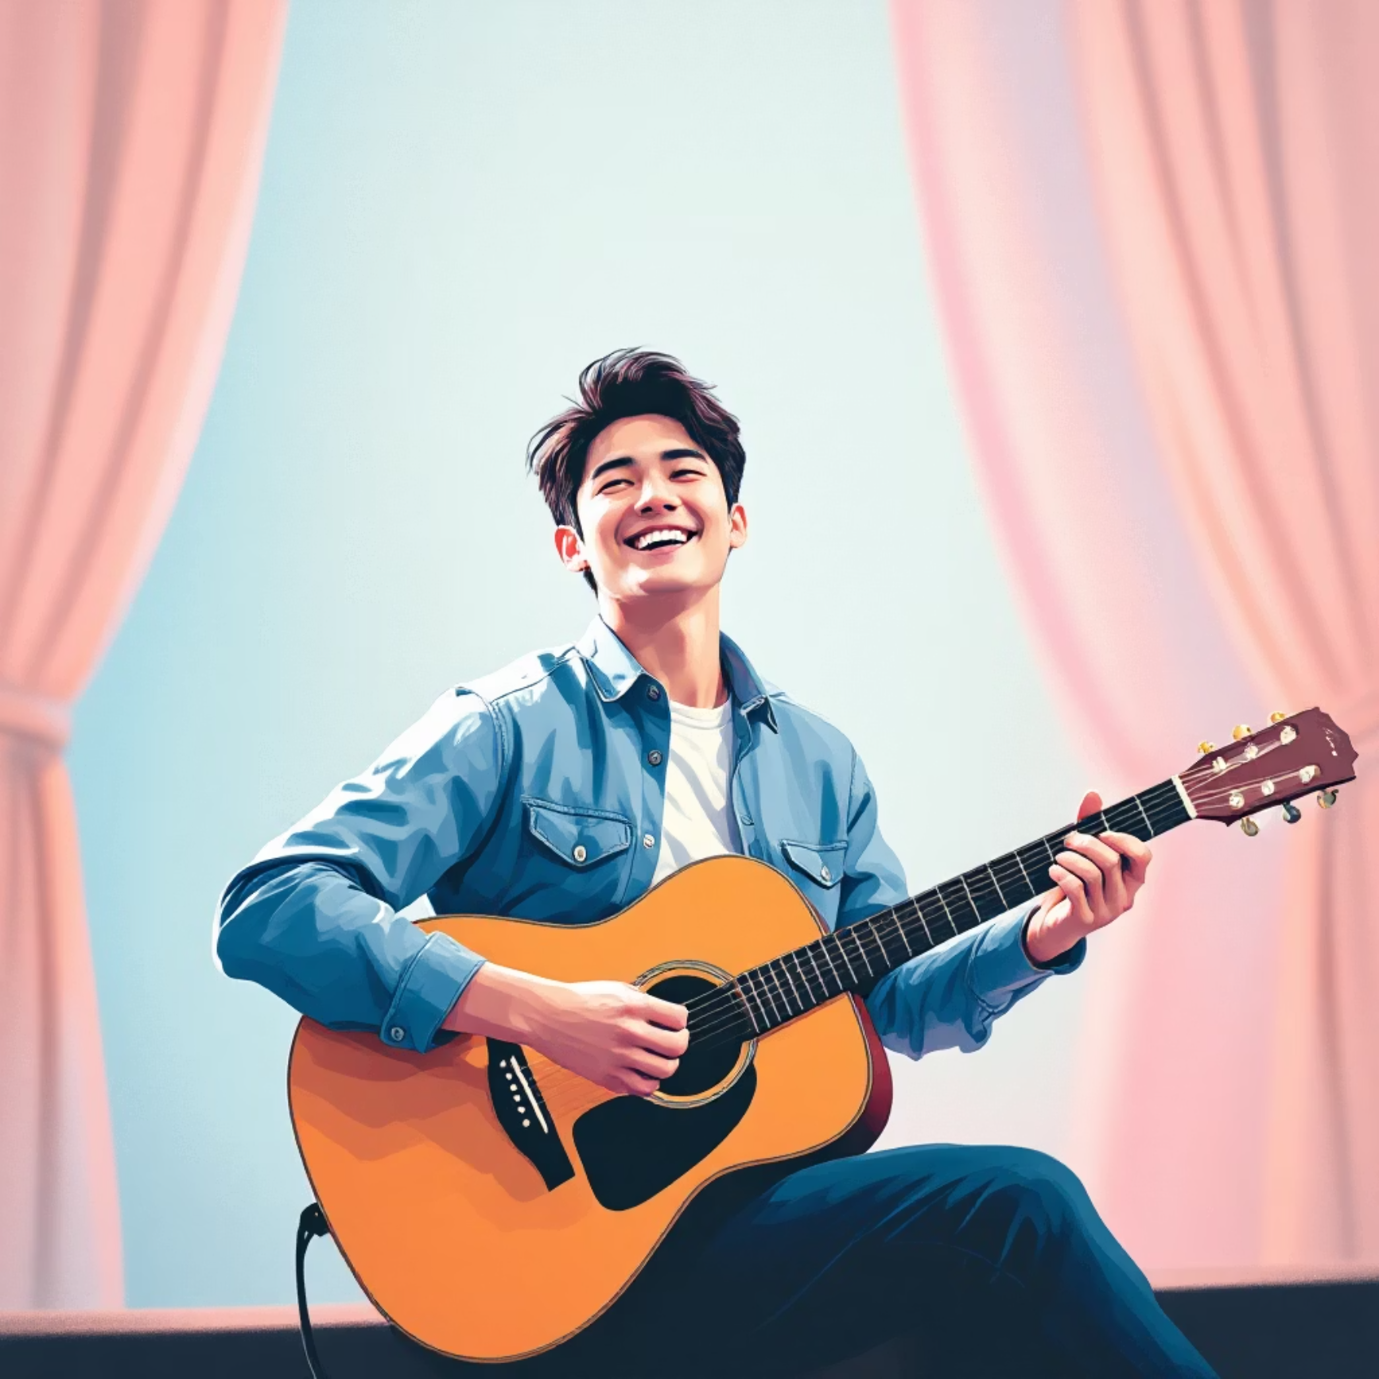
Thành Viên 3: Luân - Người Hài Hước
Trái Tim Của Nhóm
Với những câu chuyện hài hước và khiếu hài độc đáo, Luân luôn mang đến tiếng cười sảng khoái cho mọi người
Đam Mê Âm Nhạc
Chơi guitar thành thạo và thường tổ chức những buổi biểu diễn nhỏ cho nhóm
Tinh Thần Lạc Quan
Giúp nhóm luôn giữ được mood tích cực, vượt qua mọi khó khăn với nụ cười

Slide 6
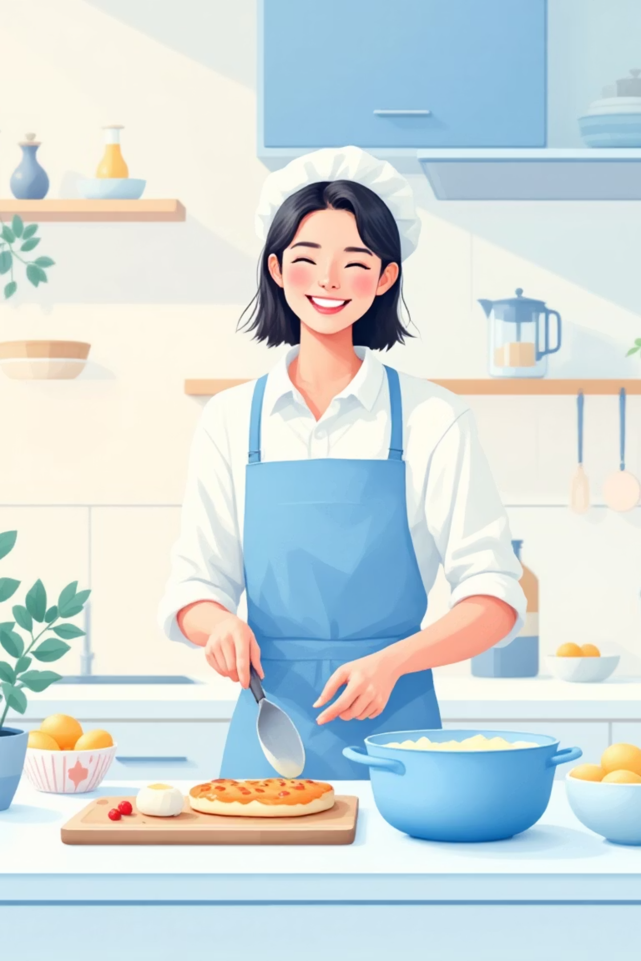
Thành Viên 4: Lâm - Người Hỗ Trợ
Luôn Sẵn Sàng
Đam Mê Ẩm Thực
Không bao giờ từ chối khi ai đó trong nhóm cần giúp đỡ, dù là việc lớn hay nhỏ
Yêu thích nấu ăn và làm bánh, thường xuyên chiêu đãi nhóm những món ngon tự tay làm
Tính Cách Nhẹ Nhàng
Chu đáo, tận tâm và luôn lắng nghe, chia sẻ với mọi người một cách chân thành

Slide 7



Thành Viên 5: Trường - Người Kỹ Thuật
Chuyên Gia Công Nghệ
Đam Mê Lập Trình
Kết Nối Hiệu Quả
Xử lý mọi vấn đề kỹ thuật cho nhóm, từ thiết lập group chat đến tạo website chung
Luôn cập nhật những công nghệ mới nhất và chia sẻ kiến thức với các thành viên khác
Giúp nhóm luôn kết nối với nhau và làm việc một cách có tổ chức, hiện đại

Slide 8
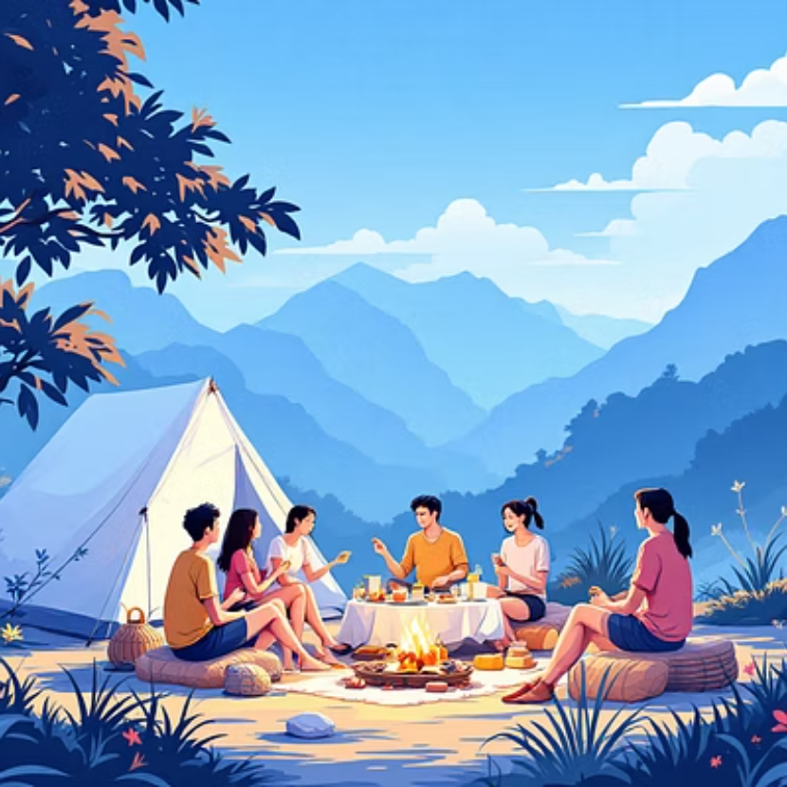

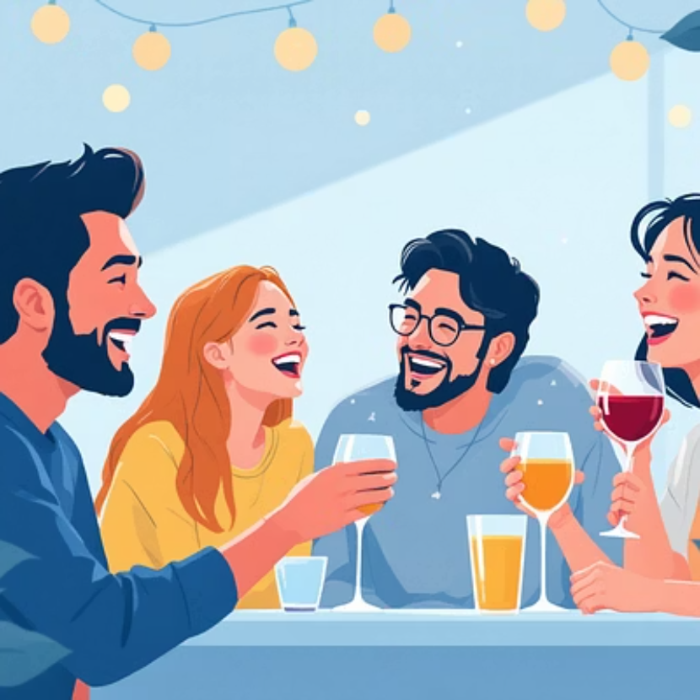

Những Khoảnh Khắc Đáng Nhớ
Hoạt Động Ngoại Khóa
Kỷ Niệm Khó Quên
Tham gia dã ngoại, cắm trại và khám phá thiên nhiên cùng nhau
Tạo ra những câu chuyện và kỷ niệm sẽ mãi được trân trọng
1
2
3
Vượt Qua Thử Thách
Hỗ trợ nhau trong học tập, thi cử và những khó khăn cuộc sống

Slide 9








Giá Trị Chung Của Nhóm
Tôn Trọng
Hỗ Trợ
Lắng nghe và tôn trọng ý kiến, cảm xúc của từng thành viên
Luôn sẵn sàng chia sẻ và giúp đỡ nhau trong mọi hoàn cảnh
Đoàn Kết
Phát Triển
Giữ vững tinh thần đồng đội và sự gắn kết bền chặt
Cùng nhau học hỏi, trưởng thành và tiến bộ từng ngày

Slide 10
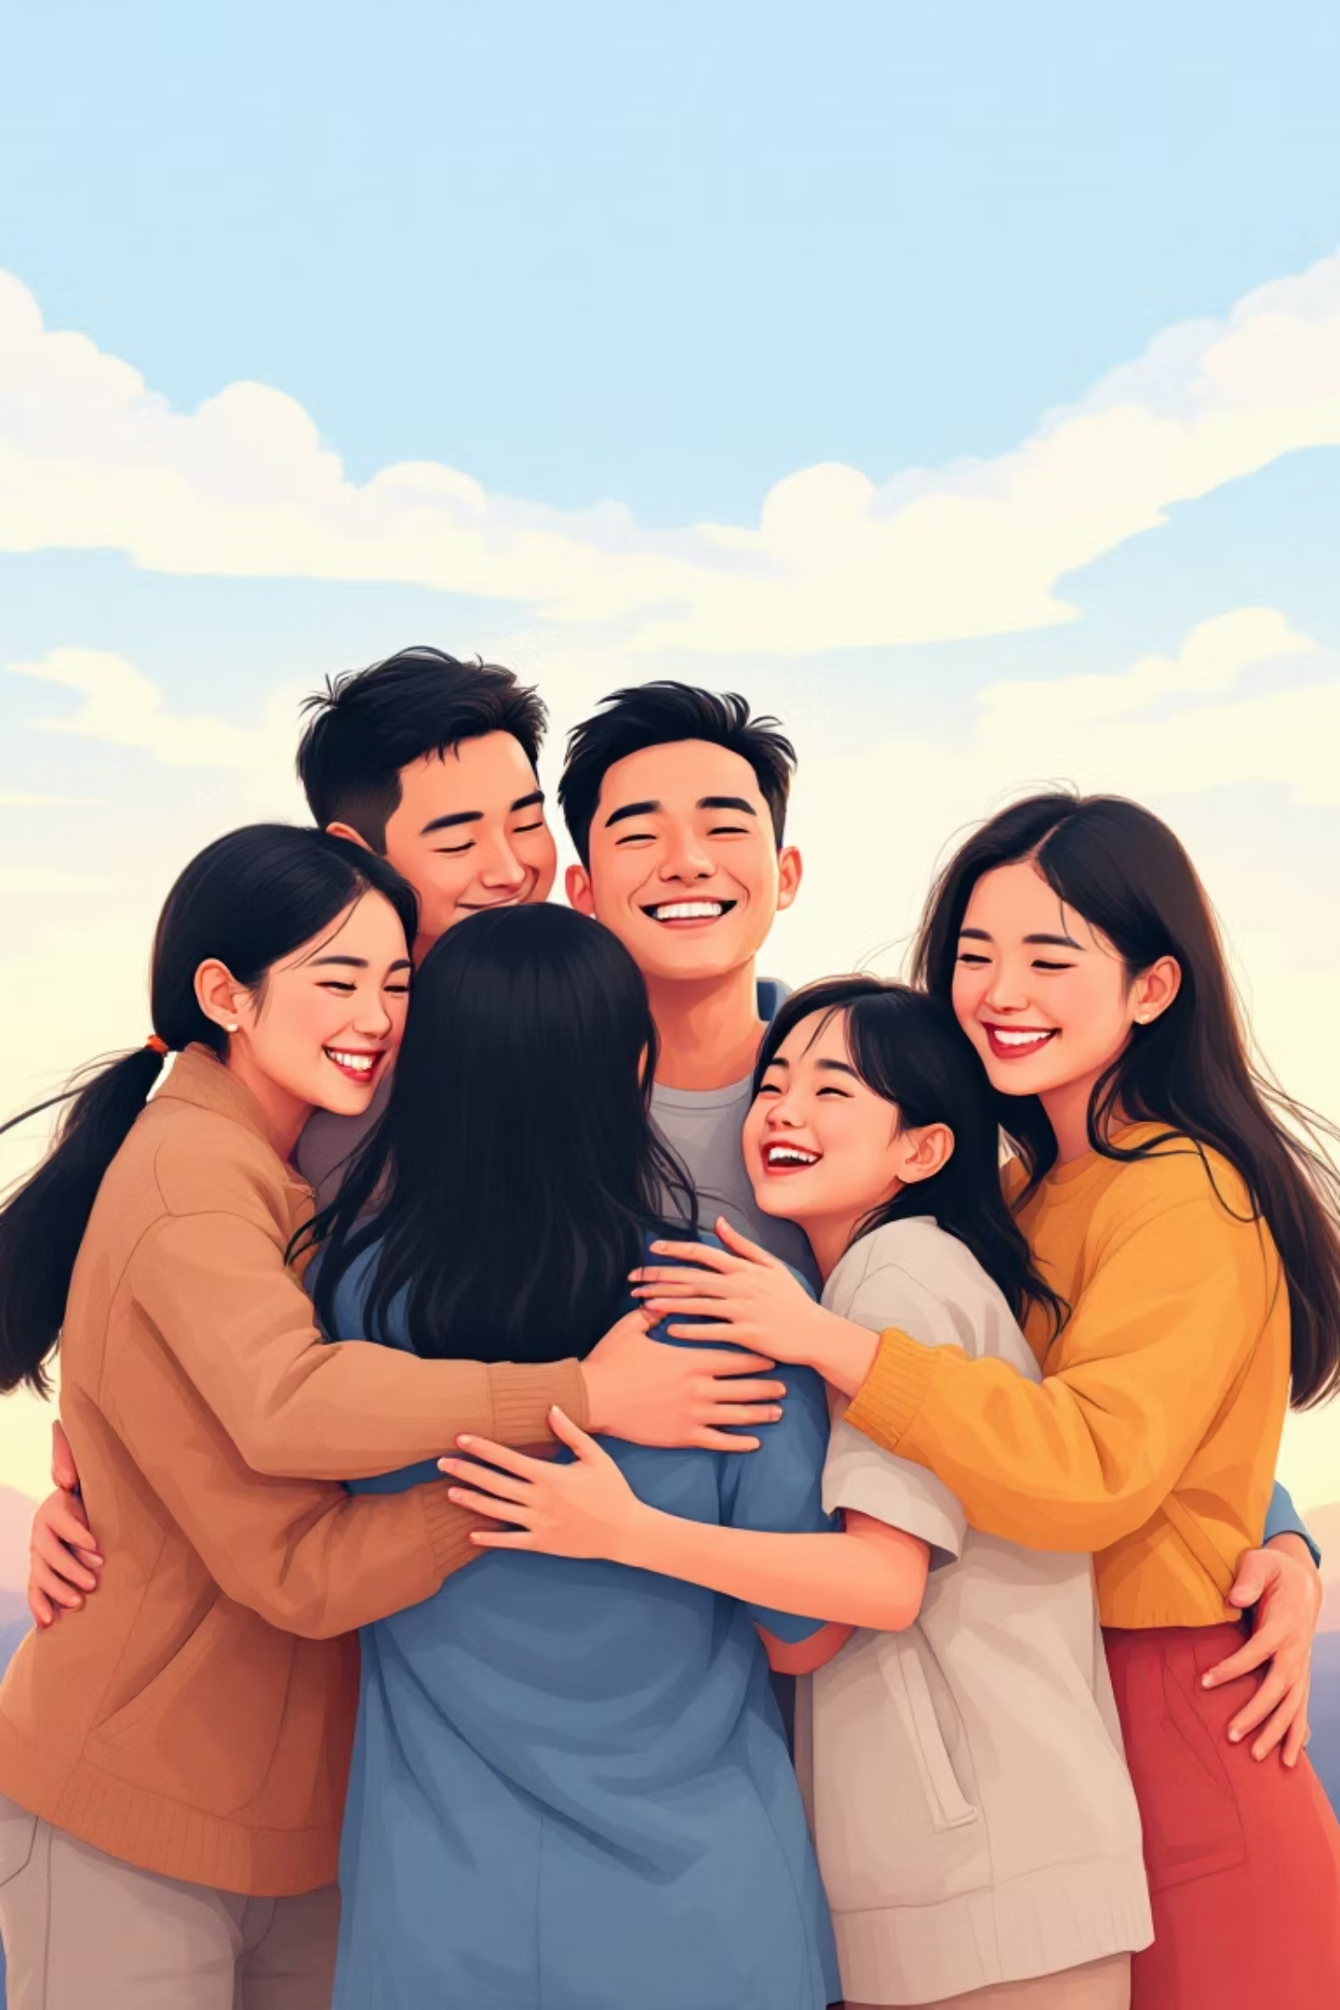
Chúng Tôi Là Gia Đình
Không Chỉ Là Bạn
Chúng tôi đã trở thành một gia đình nhỏ, nơi mỗi người đều được yêu thương và trân trọng
Tương Lai Tươi Sáng
Cùng nhau, chúng tôi sẽ tiếp tục viết nên những câu chuyện tuyệt vời và kỷ niệm đáng nhớ
Cảm ơn mọi người đã lắng nghe câu chuyện về chúng tôi - một nhóm bạn thân với những trái tim ấm áp và tình bạn chân thành!

